Slide 1
Unelmien työpaikka!
Nuorten Akatemia ja Taloudellinen tiedotustoimisto TAT

Slide 2
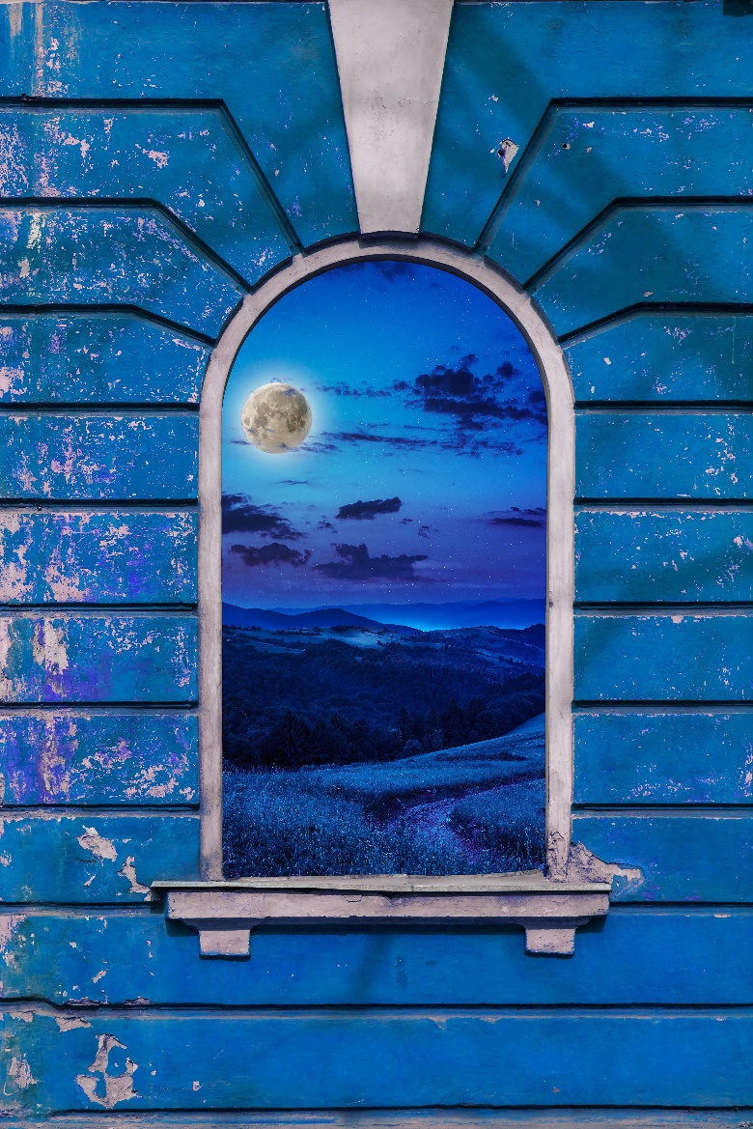
Unelmoi rohkeasti!
”Unelmien ja haaveiden kuunteleminen on viisasta järjettömyyttä.”
”Tilaisuuden ovi ei aukea sinulle, ellet työnnä sitä vähän.”
”Start with the ideal then get real!”

Slide 3
Oletko miettinyt seuraavia kysymyksiä?
Mistä olen innostunut?
Mistä unelmoin?
Millaisia vahvuuksia minulla on?

Slide 4
Tällä tunnilla pohditaan omia unelmia, vahvuuksia ja tulevaisuuden suunnitelmia.
Luvassa on ryhmä- ja yksilötyöskentelyä ja mielikuvamatka.

Slide 5
Muodostakaa 3-4 hengen ryhmä

Slide 6
Lämmittelykysymyksiä omassa pienryhmässä:
Millaisia toiveammatteja sinulla on ollut (lapsuudesta alkaen)?
Millaisia työelämässä vaadittavia taitoja olet oppinut harrastuksissa ja vapaa-ajalla?
Mitä olet oppinut kesätöissä tai TET-jaksoilla?
Millaista työelämä on 10 vuoden kuluttua? Onko syntynyt uusia ammatteja ja ovatko jotkut ammatit käyneet tarpeettomiksi?
Millainen on hyvä työpaikka?
Millaista työtä haluaisit tehdä?

Slide 7
Omat vahvuudet, keskustellaan:
  Miksi omien vahvuuksien tunnistaminen on tärkeää opiskelualan ja työpaikan valinnassa?
  Miten omia vahvuuksia oppii tunnistamaan?
  Miten omia vahvuuksia voi kehittää?

Slide 8
Omat vahvuudet-harjoitus:
Vuorotellen:
  ”Olen hyvä…”
  Jos olet omasta mielestäsi hyvä samassa asiassa, ota askel piirin keskelle!

Slide 9
Arvot-harjoitus (10 min.)
Väittämiä: Asetu janalla oikeaan kohtaan (samaa mieltä vai eri mieltä) = peukku/surullinen naama
Palkan suuruus vaikuttaa ammatinvalintaani.
Alan työllisyystilanne vaikuttaa koulutus- ja uravalintaani.
Haluan tehdä työtä, jolla on merkitystä.
Haluan yhdistää työn ja harrastuksen.
Säännöllinen kuukausipalkka on minulle tärkeä.
Haluan toimia yrittäjänä.
Haluan tehdä työtä, joka ei ole ristiriidassa omien arvojeni kanssa.
Haluan tehdä tiimityötä.
Työ on vain keino rahoittaa vapaa-aika.
Haluan olla johtaja.
Jotakin muuta?

Slide 10
Urakuvitelma:
”Kuvittele itsesi 10 vuoden päähän. Olet silloin noin 25-vuotias ja juuri saanut unelmiesi työpaikan. Katsele ympärillesi: Millaista työpaikassa on? Miltä siellä näyttää? Millaisia työtehtäviä teet? Millaisia ovat työkaverisi? Mitä he tekevät?...”

Slide 11
Urakuvitelma
Ota seuraavaksi käyttöösi jokin tekoälysovellus (ChatGPT, Copilot tms.)
Pohdi rauhassa; millaista unelmiesi työpaikassa on? Miltä siellä näyttää? Millaisia työtehtäviä teet?
Harkitse ensin tekoälylle antamasi käskyt rauhassa paperille. Kirjoita sitten mahdollisimman tarkka kuvaus siitä, millainen tämä kuvitteellinen työpaikka olisi.
Saa revitellä ja unelmoida isosti!

Slide 12
Mielikuvamatka. Kuuntele opettajan lukema teksti ja:
  Laita silmät kiinni ja pohdi rauhassa.
  Kirjoita tai piirrä asioita, joista unelmoit.

Slide 13
Ryhmätehtävä: Unelmien työpaikka
1. Työskennelkää omassa pienryhmässänne
Esitelkää toisillenne omat unelmien työpaikkanne
2. Seuraavaksi ryhmän tehtävänä on luoda yhteinen unelmien työpaikka, jossa on työtehtävä jokaiselle ryhmän jäsenelle.
Saa irrotella!

Slide 14
Pohdittavaa, keskusteltavaa, ajateltavaa…
Miltä tuntui tehdä tehtävää?
Miten realistisia unelmat olivat?
Miten voit vaikuttaa siihen, että pääset tekemään työtä, josta unelmoit?
Entä siihen, että omasta työpaikasta tulee unelmien työpaikka?

Slide 15
Palaute
Mikä on fiilis oppitunnin jälkeen?
Peukuta ylös /alas ☺

Slide 16
Kiitos hyvästä työskentelystä!
Mukavaa matkaa kohti unelmia!

